Slide 1
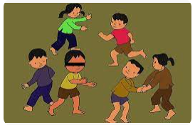
TRÒ CHƠI BỊT MẮT BẮT DÊ

Slide 2
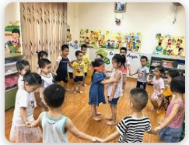
Mục đích chơi: _Kỹ năng di chuyển, phán đoán(dùng thính giác là chính) và bắt trúng mục tiêu khi thị giác hạn chế(bị bịt mắt) _Sự nhanh nhẹn, khéo léo. _Tính chủ động và mạnh dạn.

Slide 3
Cách chơi: _Chọn khoảng sân rộng, bằng phẳng, sạch sẽ,thoáng mát.Lấy một chiếc khăn nhỏ, không nhìn qua được.Người chơi đứng xung quanh thành hàng rào(rộng khoảng từ 5 -7m)cùng vỗ tay cho các bạn chơi. _Chọn 2 người vào chơi.Một người làm dê, một người đi bắt dê.Cả 2 đều bịt mắt. _Giáo viên hướng dẫn đưa 2 bạn vào giữa vòng, đứng quay lưng vào nhau, cách một cánh tay.Quy định ai là người làm dê và ai là người đi tìm..Dê phải vừa đi vừa kêu, người đi tìm dê phải chú ý tiếng dê kêu để mà đuổi bắt. _Giáo viên hướng dẫn hô bắt đầu nhảy và đẩy 2 bạn sang 2 bên.Cuộc chơi bắt đầu, dê kêu, người đi bắt, các bạn xung quanh hò reo.Nếu bắt được dê thì thắng cuộc, chọn 2 bạn khác vào chơi lại từ đầu.

Slide 4
Luật chơi: _Bịt mắt kín, không được ti hí. _Dừng lại, dê sẽ kêu "be, be". _Các bạn xung quanh không được mách cho bạn dê hoặc người đi tìm. _Không được chui khỏi hàng rào. _Nếu sau một thời gian nào đó mà không bắt được dê thì coi như bên dê thắng, hai người khác vào chơi.

